Slide 1
深度學習簡介

Slide 2
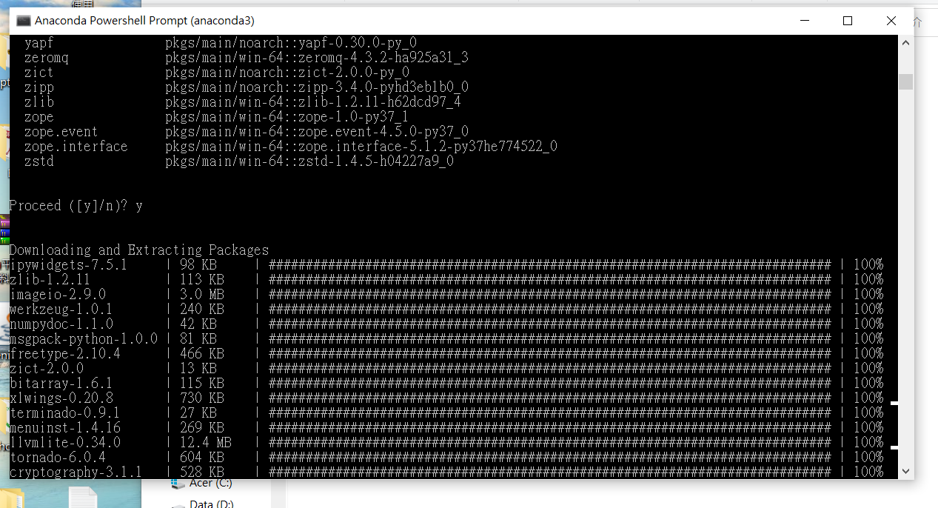
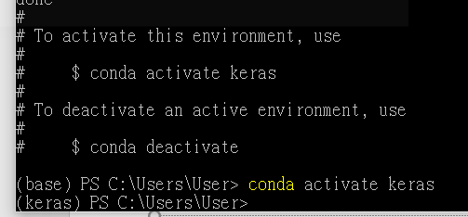
建置開發keras的虛擬環境
建立虛擬環境
python 檢查版本
conda create -n 虛擬環境名稱 python=版本 anaconda
conda create -n keras python=3.7 anaconda
虛擬環境切換
activate 虛擬環境名稱
conda activate keras

Slide 3
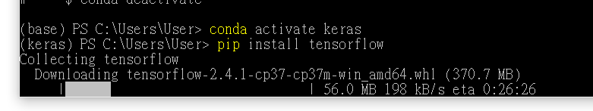
在虛擬環境安裝tensorflow 和 keras
pip install tensorflow
*keras安裝過程相同
pip install keras

Slide 4
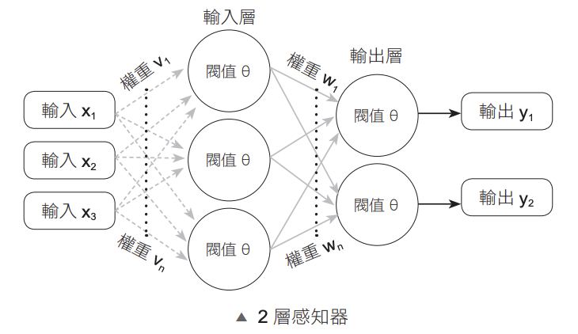
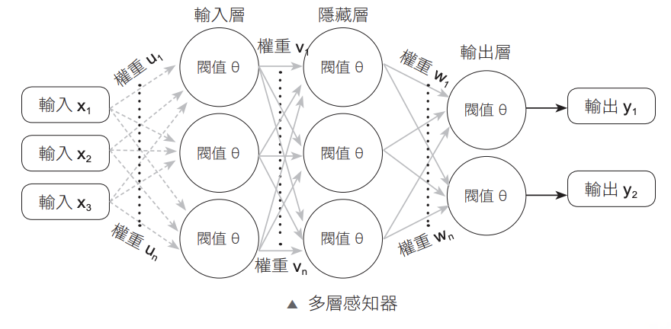
多層感知器(MLP)
感知器(Perceptron)
多層感知器(Multilayer Perceptron)
隱藏層提高學習的準確率

Slide 5
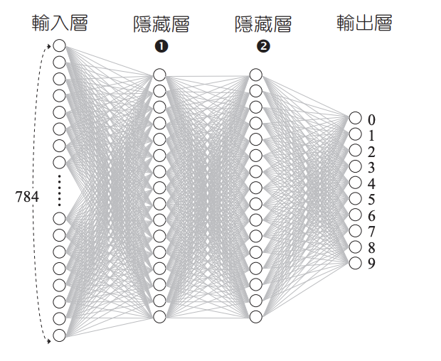
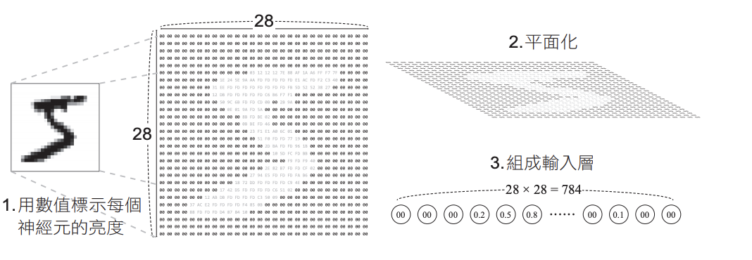
多層感知器(MLP)---範例

Slide 6
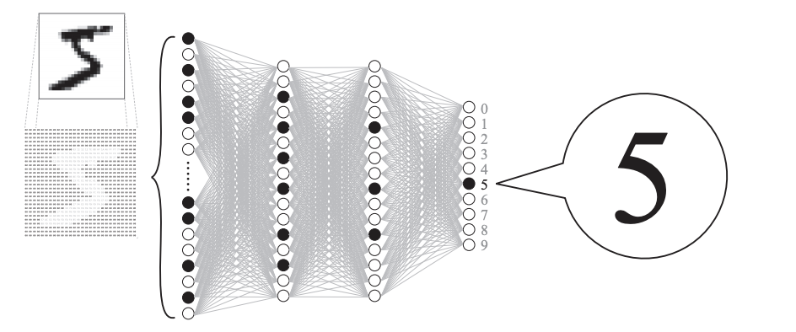
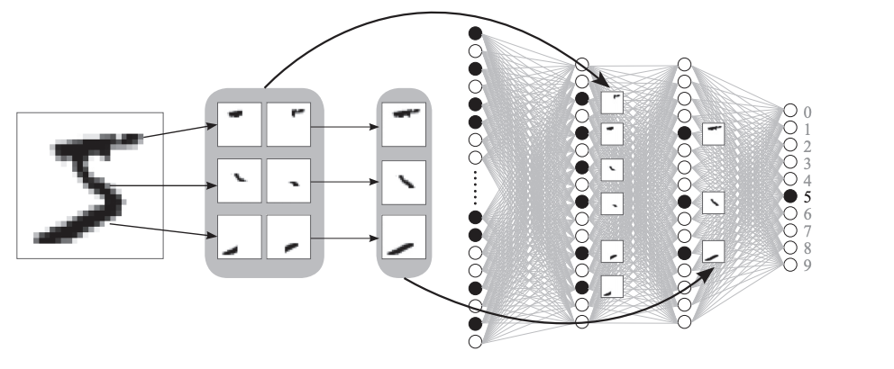
多層感知器(MLP)---範例

Slide 7
MLP程式碼
請開啟 ” ﻿Keras_Mnist_First_MLP.py”

Slide 8
名詞解釋
損失函數(Loss function)
真實值與預測值的差異。
ex: MSE、crossentropy
激勵函數
激勵函數，主要是利用非線性方程式，解決非線性問題。
ex: relu、sigmoid
One hot encoding(獨熱編碼)

Slide 9
名詞解釋---batch size / iteration / epoch
batch size:
批量大小將決定我們一次訓練的樣本數目。
iteration:
1個iteration等於使用batchsize個樣本訓練一次；等於使用batchsize個樣本訓練一次；
epoch：
1個epoch等於使用訓練集中的全部樣本訓練一次；
Batch_Size的正確選擇是為了在記憶體效率和記憶體容量之間尋找最佳平衡。

Slide 10
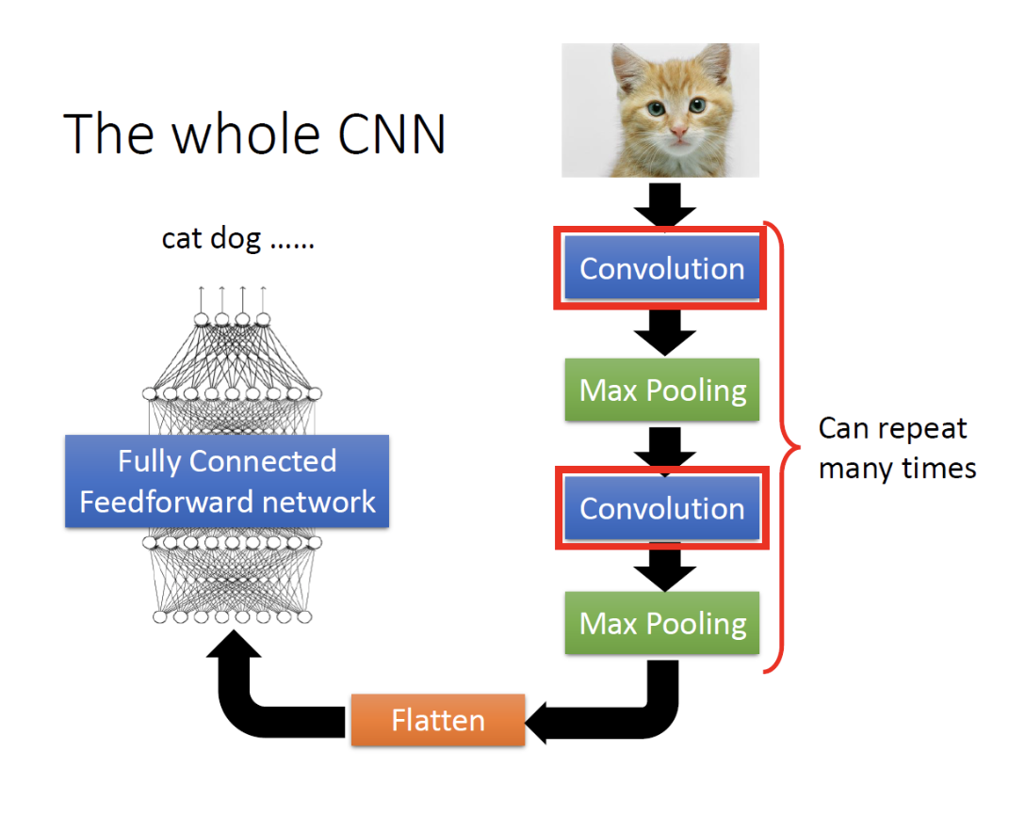
卷積神經網路 (Convolutional Neural , CNN)
整個 CNN 結構主要分成幾個部分 : 卷積層 ( Convolution layer )、池化層 (Pooling layer) 以及最後一個全連接層 ( Fully Connected layer )。
Notes:
https://hackmd.io/@allen108108/rkn-oVGA4

Slide 11
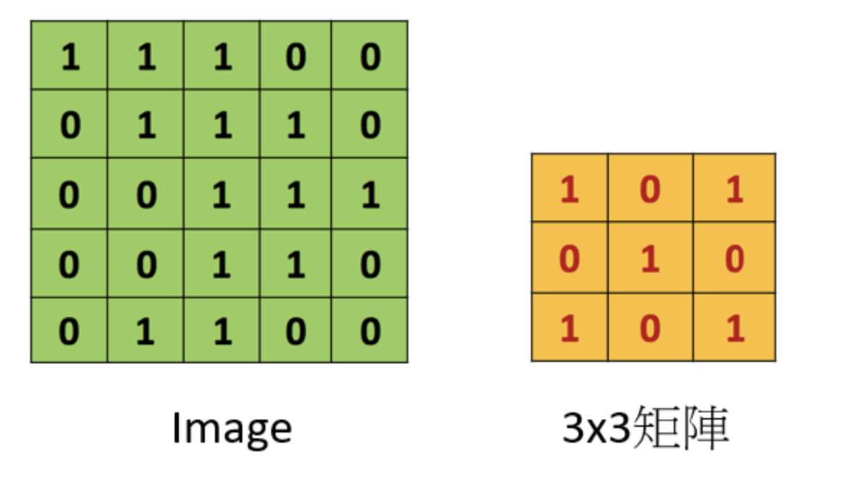
卷積神經網路 (Convolutional Neural , CNN)
Convolution Layer 卷積層
卷積層主要是由許多不同的 kernel 在輸入圖片上進行卷積運算。
卷積其實就是兩個步驟組成的運算 : 滑動 + 內積，利用 filter 在輸入圖片上滑動並且持續進行矩陣內積，卷積後得到的圖片我們稱之為 feature map。

Slide 12
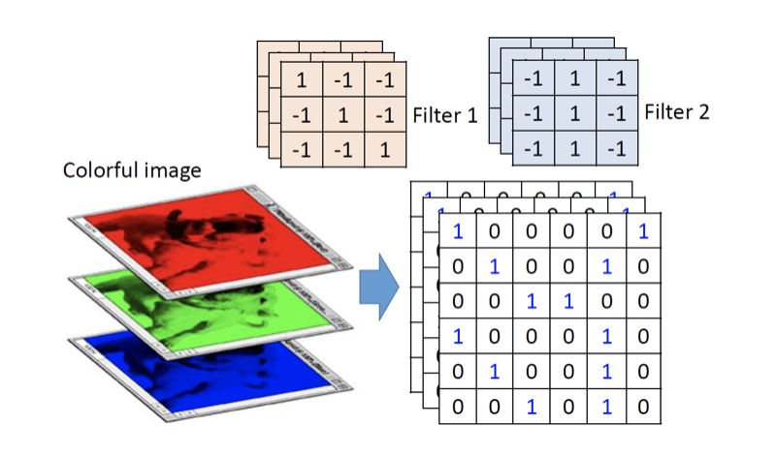
Convolution Layer 卷積層---特色
每一層卷積層的 filter 不會只有一個
彩色的圖片同時會有 RGB 三個 channel
經過卷積層過後的 feature map 會變得比原尺寸小
filter 滑動的步伐 (Stride) 不一定必須是 1

Slide 13
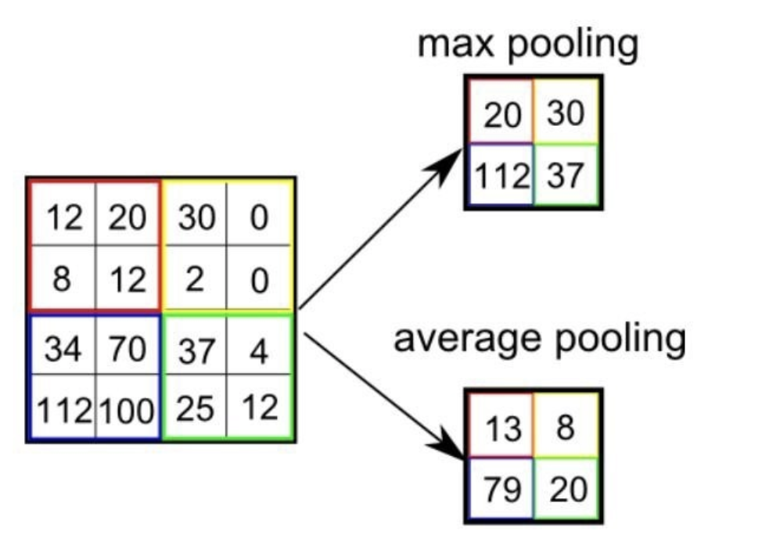
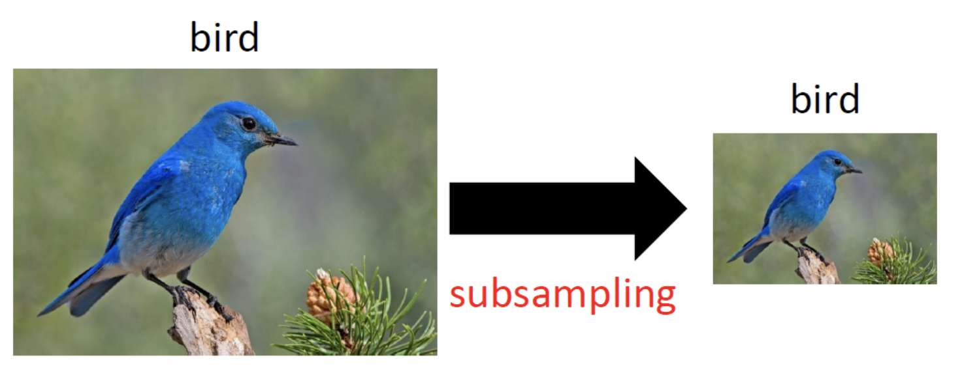
卷積神經網路 (Convolutional Neural , CNN)
Pooling Layer 池化層
池化層的主要概念是，當我們在做圖片的特徵萃取的過程中，圖形的縮放應該不會影響到我們的目的，經由這樣的 scaling 我們也可以再一次的減少神經網路的參數。

Slide 14
Pooling Layer 池化層---特色
藉由對輸入圖片的 subsampling 來減少參數，減少計算成本
具有特徵不變性
提高 Receptive Field (中國翻譯為 : 感受野)
Receptive field 指的是我們在 feature map 中的一個像素內能看到輸入圖像區域
「見微知著」，從一個點看到整個原圖蘊含的資訊。
https://youtu.be/fApFKmXcp2Y

Slide 15
卷積神經網路 (Convolutional Neural , CNN)
Fully Connected Layer 全連接層
這邊的全連接層跟我們進行手寫辨識的方式一樣，說穿了就是一個分類器，把我們經過數個卷積、池化後的結果進行分類。

Slide 16
CNN程式碼
請開啟”Keras_Mnist_CNN.py”

Slide 17
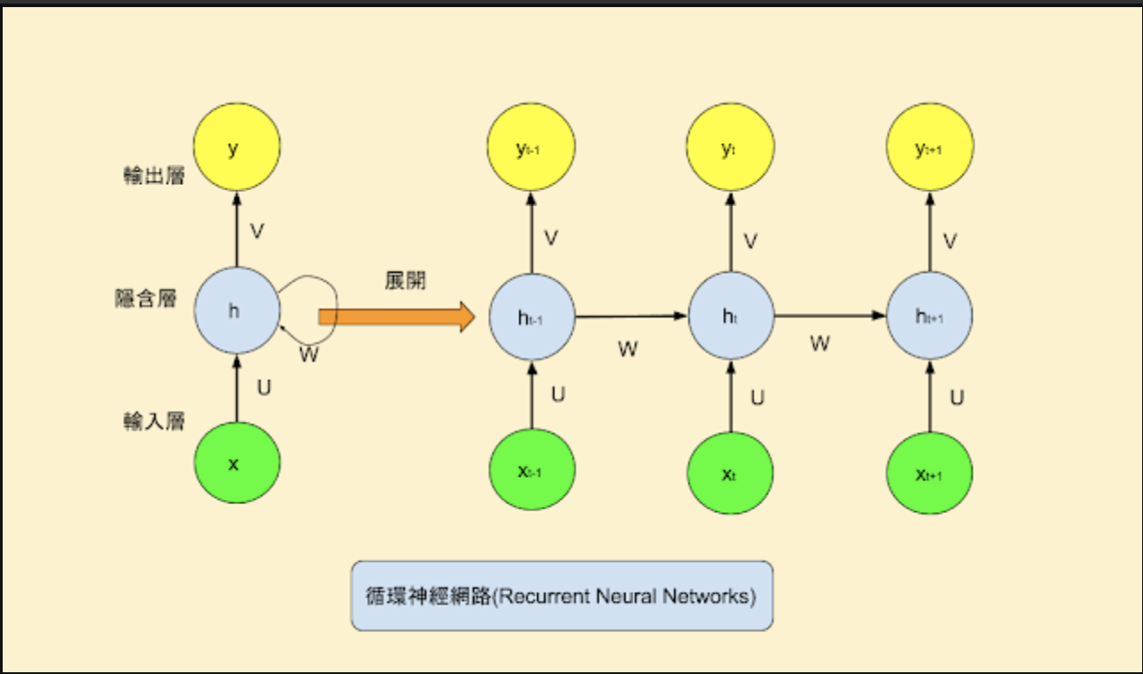
循環神經網路（Recurrent Neural Network)
適用範圍：
前面的狀態影響現在的狀態
現在的狀態影響未來的狀態
適合用在翻譯、情緒分析、氣象預測、股票交易
h_{t} = f(U*x_{t} + W*h_{t-1})

Slide 18
RNN程式碼
請開啟”Keras_Mnist_RNN.py”

Slide 19
長短期記憶模型 （long short-term memory，LSTM）
改良RNN的記憶效果不好的缺點。
解決梯度消失或梯度爆炸的問題。

Slide 20
LSTM程式碼
請開啟”Keras_Mnist_LSTM.py”

